Slide 1
TV-Pucken 2022 Bohusländal Team 2022
Tävla – Utveckling - Glädje

Slide 2
Ledarroller
Martin Nyström,
Coach, övergripande annsvar för träning/match, coachar backar
Johan Alström,
Coach, coachar forward
Joakim,
Material
Mattias Johansson,
Lagledare, coach
Mia Berglund
Lagledare, ansvarig för teambuilding
Eddie Hansson
Bohusländals styrelse

Slide 3
Syfte / Målsättning
Tävla
Vi ska våga tävla i alla situationer
Utveckling
Vi ska utbilda hockeyspelare och stärka individer
Glädje
Vi ska alla bidra till ett roligt äventyr

Slide 4
Spelidé BD i Tv-pucken
“Alla alltid”
ALLA gör ALLTID så gott man kan, ALLA gör ALLTID sina lagkamrater bättre och ALLA tar ALLTID eget ansvar (hemjobb, täcka skott, förberedelser, attityd, egen träning mm.)
Försvara mitten tillsammans
Alla spelar försvarsspel, vårt försvar börjar där vi tappar pucken
Vi håller våra motståndare på utsidan
Vända spelet snabbt och attackera målet
Vi vänder spelet där vi vinner pucken
Vi vinner insidan på motståndaren med och utan puck
Anfallsspel
Alla vågar spela anfallsspel
Ta pucken mot mål
Glädje
Vi är ett lag där alla är med och bidrar och alla är lika viktiga

Slide 5
Anfallszon
Utan puck
Hög press med forwards 1:a, 2:a och hög trea.
Backar vågar stå upp på blå/röd/blå.
Med puck
Ingång på kant, icke puckförare driver på mål samt fyller på med tredje spelare.
Involvera backar, med platsbyten, frånvändningar och fyll på i spelet.

Slide 6
Försvarszon
Med puck
Forward möter på pucksidan
Center spelar djupt centralt, är spelbar för back och forward
Ta pucken framåt
Vid press lägg på yta
Utan puck
Försvara insidan
Hög press på felvända spelare
Bortre forward in centralt
Ligg alltid i skottlinje

Slide 7
Mittzon
Utan puck
Hemjobb via mitten
Våga stå upp vid linjerna
Med puck
Försöka vända på spelet snabbt
Försöka ta in pucken under kontroll

Slide 8
Säsongsplanering 2022
17-19/9 (V37) TV-pucken
Stenungsund, samling på torsdag inkl. ispass.
9-11/9 (V36) Rönnäng
Ispass, teori, match mot Småland
Föreläsning, ”förebilder”
Kollar killarnas TV-puck
1-4/9 (V35) FBKCamp Åmål
Match mot Värmland (fredag eller lördag kväll)
Skillscamp
Teambuildning
12-14/8 (V32) SommarCamp
Ispass, teori, match mot Västergötland
SISU, inspiration laget
29/5 (V21) Munkedal
Ispass, 2x45 min med spolning (Teknik pass / spel pass)
Genomgång av fys
Träningsdagbok under sommaren
FYSpass
Skottramp

Slide 9
Uppvärming match/fys
Uppvärming, två led sträcka på 15 m
Joggning 10ggr, (alt. 5-8 min)
Högt knä var tredje steg, korta steg
Höga knän
Sparka bak på var tredje steg, korta steg
Sparka bak
Krysshopp sida
Salsa steg sida
Höftöppningar, ut och in
Sparkar, höga
Framåt
Bakåt
sida
Utfallssteg, halva sträckan sedan jogg
Skridskohopp, halva sträckan sedan jogg
Löpning 50%, 80%, 100%
Egenansvar, vad behöver JAG stretcha värma mer

Slide 10
Skillsövningar
Utmaningen 2022 jonglera med tre bollar, (de som redan kan ökar antalet)
Klubbtecknik,
Prova och utmana er själva med olika övningar, kolla länken nedan
https://www.youtube.com/watch?v=j1aHxpsm3AI
Mottagning backand passning forehand, mottagning forehand passning backhand (flytta pucken från sida till sida nära dina tår som ska peka framåt)
Placera ut hinder och dribbla runt, kolla gärna länken nedan
https://www.youtube.com/watch?v=REAqCB9vfbU&t=3s
Skottramp
Tryckskott/indragningsskott, tips dra pucken bakom ett hinder mot dig själv och tryck iväg skott ”tysta skott”
Slagskott
https://www.youtube.com/watch?v=BO0dnDKhsY0&t=91s

Slide 11
FYS
Matchvärmning ca 15 min, efter det 1:a Frekvens + Rörlighet 2:a Cirkelträning + Rörlighetst. Minst två gånger i veckan + Skillsövningar på rampen. Har man ingen annan aktivitet bör man också lägga till löpning en gång I veckan.
Frekvens, vila 30sek. 2-3 varv
2x5st häckhopp avsluta med 10 m maximal acceleration
2x6st skridskohopp avsluta med 10 m maximal acceleration
2x10st Snabba fötter över en linje avsluta med 10 maximal acceleration
2x5st Jämfota hopp i trapp
2x15st Höga knän snabbt upp för trappen
Rörlighet
Kryss på rygg, 2x5st på varje sida
Kryss på mage, 2x5st på varje sida
Bensving framåt/bakåt 2x10st
Höftböjar muskel 2x15sek.
Framsida lår 2x15sek.
Squat, med klubba över huvudet 2x5st, tappar man balansen kan man börja med en klubba under hälen vilket brukar hjälpa.
Cirkelträning, 30 sek. vila 30 sek. 2-3 varv
Burpee
Plankan
Växelhopp fokus på att göra bra utfallssteg
Jumping Jacks
Armhävningar, på tå klarar man inte det på knä
Löpning, 5st konor 1-2, 1-3, 1-4, 1-5
Skridskogång, byt riktning

Slide 12
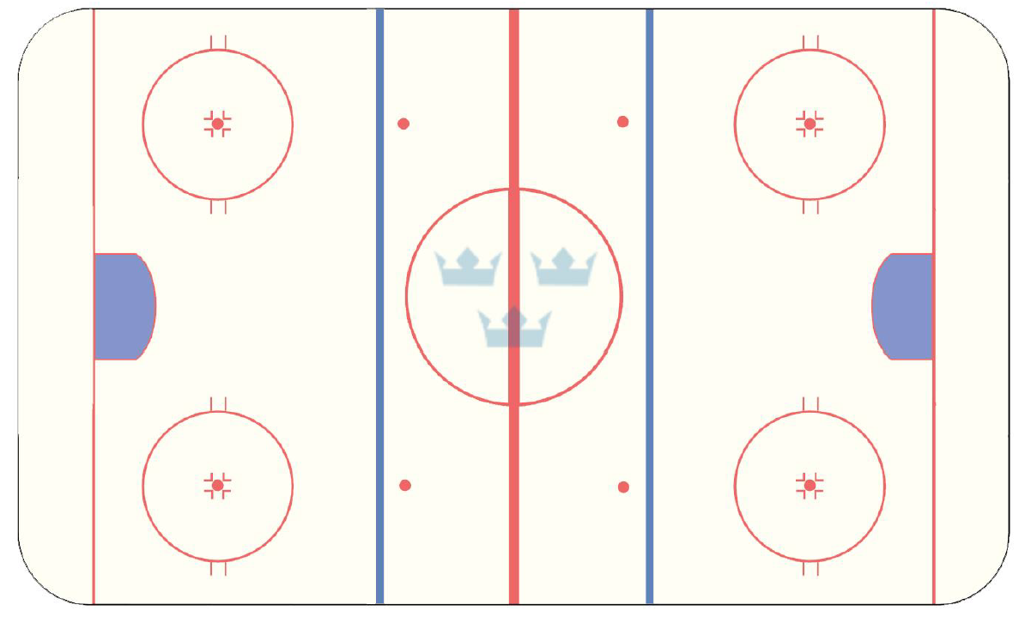
F
B
C
B
F
Notes:
Forward på pucksidan djup ner och möt för avlastning och för att komma ifrån sin back.
Center djupt i mitten, för att komma rättvänd i fart
Bortre forward på yta

Slide 13
HF
F
B
VF
HB
F
B
C
VB
Notes:
Powerplay Våga ta avslut!
1:a avslut med direktskott från HF
2:a avslut med båge på VB
3:a avslut på VB där center släpper tillbaka på första stolpen
Boxplay, jobba med klubbor ligg i skottlinje våga sätta press om läge finns, våga hålla i pucken.

Slide 14
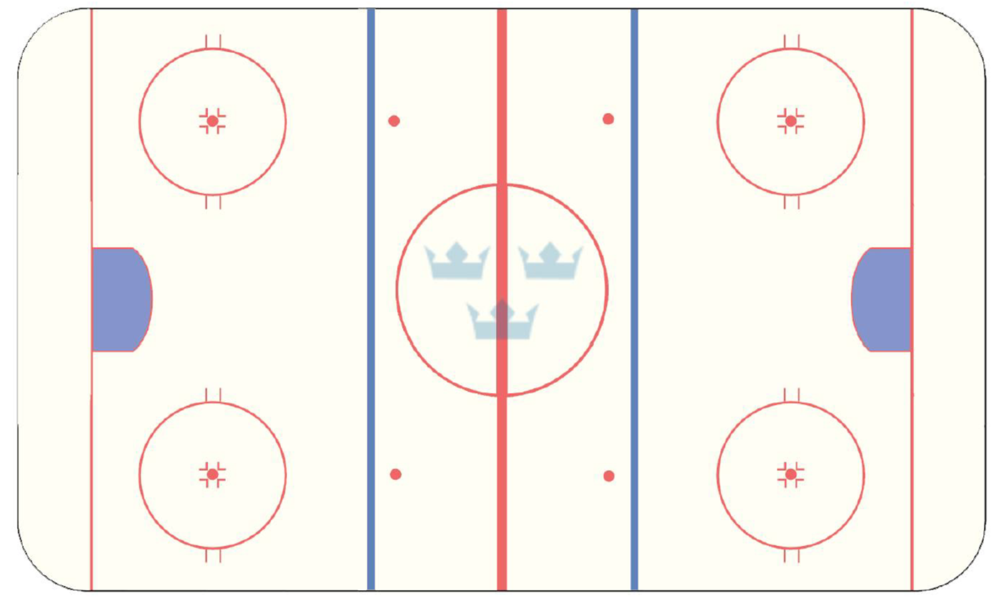
B
VF
VB
C
C
HB
F
B
HF
F
Notes:
Tekning i anfallszon
HF hämtar pucken bågar runt släpper tillbaka på första stolpen VB, alt. petar till VB
VF driver på mål
VB fyller på i ytan bakom VF
Tekning i försvarszon
Viktigt att F kommer upp i skottlinje
B låser sina spelar
C låser sin spelare

